Slide 1
第四章 第4讲 程序的链接与加载

Slide 2
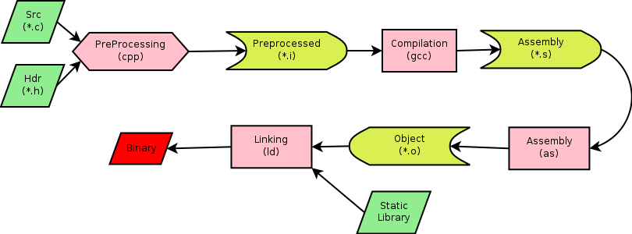
预备（1 / 3）
1
2
4
3

Slide 3
预备（2/3）
/* main.c */
void swap();
int buf[2] = {1, 2};
int main()
{
swap();
return 0;
}
/* swap.c */
extern int buf[];
int *bufp0 = &buf[0];
int *bufp1;
void swap()
{
int temp;
bufp1 = &buf[1];
temp = *bufp0;
*bufp0 = *bufp1;
*bufp1 = temp;
}

Slide 4
预备（3/3）
gcc -o test main.c swap.c
gcc -E -o main.i main.c
gcc -E -o swap.i swap.c
gcc –S –o main.s main.i
gcc –S –o swap.s swap.i
as –o main.o main.s
as –o swap.o swap.s
ld –o test2 ……

Slide 5

历史（1/4）——链接器
链接器是啥？
咱不用那玩意儿。
最早的计算机完全是用机器语言进行编程的。
程序员需要在纸质表格上写下符号化程序，然后手工将其汇编为机器码。
最后通过开关、纸带或卡片将其输入到计算机中。

Slide 6
历史（2/4）——链接器
纯手写的问题在于，需要编程者自己维护所有变量地址，容易出错。
汇编器通过允许使用符号变量名来解决这个问题，由汇编器负责将变量名转换成地址。
此时程序仍然独占计算机资源，汇编器完成了最初的链接器功能。

Slide 7

历史（3/4）——加载器
为了简化编程过程，人们开始使用程序库来组织重复代码。
这时开始出现重定位问题：程序库中只能使用相对地址，当其他程序引用这些程序的时候需要把它们替换成绝对地址。
重定位加载器开始得到使用。
John Mauchly，ENIAC 设计者
加载器？
我的创意。

Slide 8
历史（4/4）——加载器
后来有了操作系统。程序需要共享内存，而无法独占。
这样一来，在程序真正被操作系统加载之前，没法决定程序到底在哪个地址运行。
链接器和加载器开始独立工作，链接器负责地址绑定和分配相对地址，加载器负责重定位到绝对地址。

Slide 9
基本概念
链接器（Linker）：把不同部分的代码和数据，收集、组合成为一个可加载、可执行的文件。
加载器（Loader）：可执行文件从外存装入内存并进行执行。

Slide 10
目标文件
ELF(Executable Linkable Format)
类型 | 说明
可重定位目标文件 | 由编译器和汇编器生成，可以与其它可重定位目标文件和名并生成一个可执行目标文件。包括以o为后缀的目标文件和静态库。
可执行目标文件 | 可以直接被拷贝到内存中执行的程序。
共享目标文件 | 一类特殊的可重定位目标文件，可以在加载时或运行时被动态的加载到内存并执行。例如共享库。
目标文件（Object Files）有三种形式

Slide 11
目标文件
一个目标文件包含五类信息
类型 | 说明
头信息 | 关于文件的整体信息，例如文件的类型(可重定位、可执行或共享目标文件)、版本等。
目标代码 | 由编译器或汇编器产生的二进制指令和数据。
重定位信息 | 目标代码中的重定位信息列表。在多个目标文件时，链接器在修改目标代码地址时会对它进行调整。
符号 | 在我们写代码的时候都采用了符号，例如定义一个函数，函数名是一个符号，定义一个全局变量，全局变量是一个符号。但CPU是不认识符号的，它只认识指令和地址，所以符号最终会被地址替换。而符号表记录的就是符号与地址的相关信息。
调试信息 | 与链接无关，但会被调试器使用到的其它信息。包括源代码文件和行号信息，被目标代码使用的数据结构描述信息等。

Slide 12
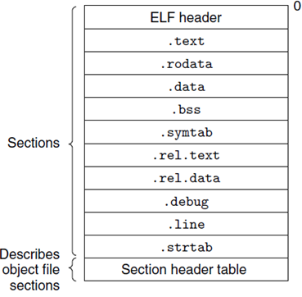
目标文件
典型的可重定位目标文件的布局
文件整体信息
可执行程序
只读数据
已初始化的全局变量
未初始化的全局变量
符号表，包括函数与全局变量信息
.text段重定位信息
.data段重定位信息
调试用符号表（-g）
机器代码到源代码行号的映射（-g）
字符串表，包括符号名和段名

Slide 13
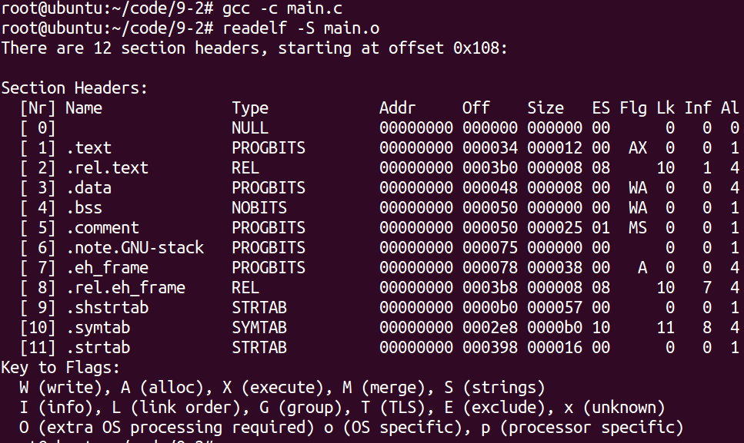
目标文件
readelf -S main.o

Slide 14
目标文件小结
可重定位目标文件
.o为后缀的目标文件、静态库
可执行目标文件
目标文件
可直接加载到内存运行
共享目标文件
共享库
主要包含的信息 | 段
头信息 | ELF Headers
目标代码：代码段和数据段 | .text、.data、.bss
重定位信息 | .rel.text、.rel.data
符号 | .symtab、.strtab、.shstrtab
调试信息 | .debug、.line

Slide 15
符号与符号表
每个目标文件都包含文件中定义的符号信息，以及文件中引用的符号信息
符号分为三类
文件中定义的全局符号，可以被其他文件引用
文件中引用的全局符号，在其他文件中被定义
文件中定义的本地符号，只在本文件中被引用
本地符号和程序局部变量无关

Slide 16
符号与符号表
/* main.c */
void swap();
int buf[2] = {1, 2};
int main()
{
swap();
return 0;
}
/* swap.c */
extern int buf[];
int *bufp0 = &buf[0];
int *bufp1;
void swap()
{
static int temp;
bufp1 = &buf[1];
temp = *bufp0;
*bufp0 = *bufp1;
*bufp1 = temp;
}

Slide 17
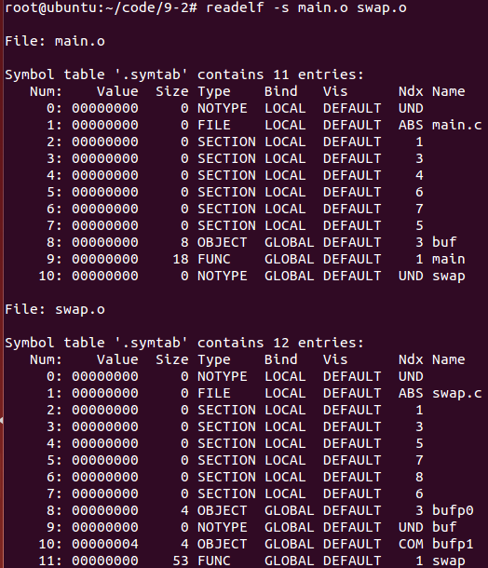
符号与符号表
readelf -s main.o swap.o

Slide 18
符号与符号表
符号表项
1 typedef struct {
2 int name; /* 名称（字符串表偏移） */
3 int value; /* 值（在 section 中的偏移或虚地址） */
4 int size; /* 对象大小（字节数） */
5 char type :4, /* Data, func, section, 或源文件名 */
6 binding:4; /* Local 或 global */
7 char reserved; /* 保留未用 */
8 char section; /* Section 索引, ABS, UNDEF */
9 /* 或 COMMON */
10 } Elf_Symbol;

Slide 19
符号与符号表小结
符号类别 | 描述
定义的全局符号 | 在文件中定义，可以被其它文件引用。
引用的全局符号 | 在文件中引用，在其他文件中定义。
本地符号 | 在哪个文件中定义的符号，只能在该文件中引用。

Slide 20
静态链接
符号解析
将所有符号引用关联到唯一的符号定义
重定位
汇编器生成的代码和数据的起始地址为0，链接器需要为符号分配实际的内存地址，并更新符号的所有引用

Slide 21
静态链接
静态库
ar rcs –o libswap.a swap.o
gcc –static –o test main.o libswap.a

Slide 22
静态链接——符号解析
将每个引用与输入目标文件的符号表中的一个确定的符号定义联系起来。
本地符号
在一个模块中，每个本地符号只允许有一个定义
每个符号引用在符号表中只能找到唯一的对应
本地符号的解析很直接：在符号表中找到与引用同名的符号即可

Slide 23
静态链接——符号解析
全局符号
如果该符号不是在当前模块中定义的，编译器假设该符号是在其他模块中被定义，生成一个链接器符号表项目，交给链接器处理:
若最终未找到则输出错误并中止
如果相同的全局符号被多个目标模块定义，此时链接器将根据相应原则进行处理

Slide 24
静态链接——符号解析
在编译时，编译器将每一个全局符号标记为strong和weak两类：
函数和初始化的全局符号被标记为strong
未初始化的全局符号被标记为weak
链接时，链接器对多重定义的全局符号的解析原则如下：
同一个符号不允许有多个strong定义
假如一个符号有一个strong定义和多个weak定义，那么采用该符号的strong定义
假如一个符号有多个weak定义，那么会选择占用空间大的符号定义

Slide 25
静态链接——符号解析
/* a.c */
#include <stdio.h>
void foo();
int x;
int main()
{
foo();
printf(“%d\n”, x);
return 0;
}
/* b.c */
int x = 2;
void foo()
{
x *= 3;
}

Slide 26
静态链接——重定位
为什么要重定位？
Section与符号重定位
合并相同的section
为每个section和全局符号分配地址
符号引用重定位
修改所有符号引用所指向的地址

Slide 27
静态链接——重定位
重定位项
由汇编器生成，放置在 .rel.text 和 .rel.data 中
typedef struct {
int offset; /* 引用的相对位置 */
int symbol:24, /* 引用所指向的符号 */
type :8; /* 重定位类型 */
} Elf32_Rel;

Slide 28
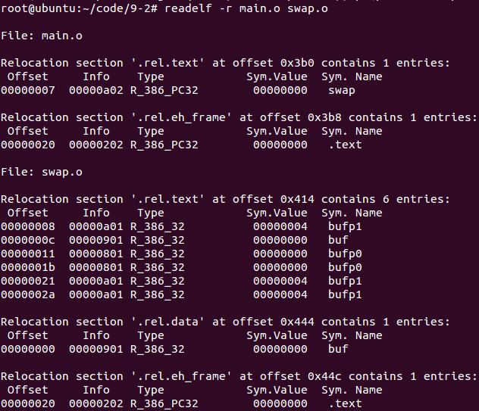
静态链接——重定位
readelf –r main.o swap.o

Slide 29
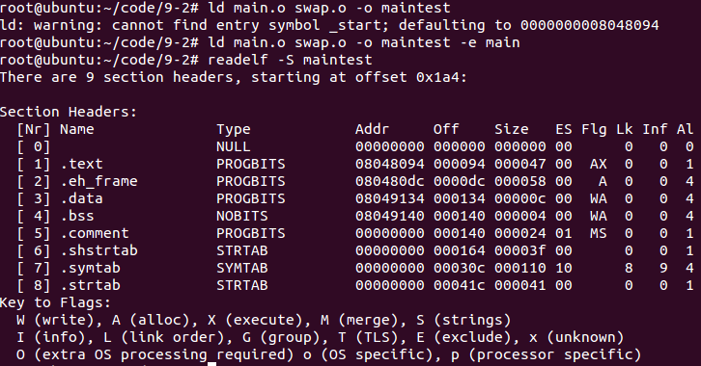
静态链接——重定位
Section重定位
为 section 分配地址

Slide 30
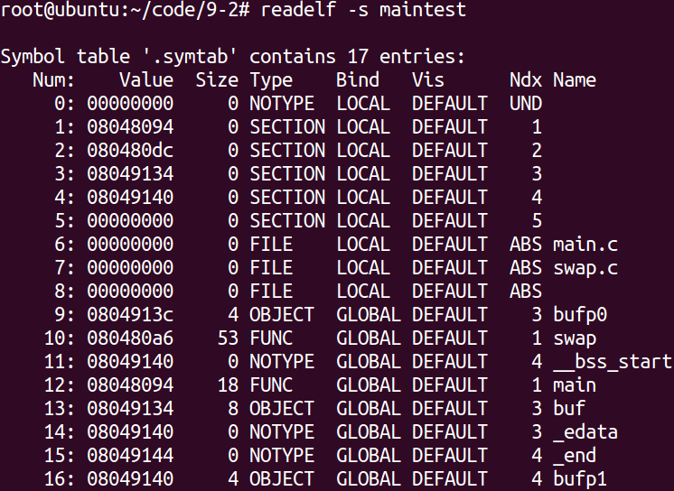
静态链接——重定位
符号重定位
为符号分配地址

Slide 31
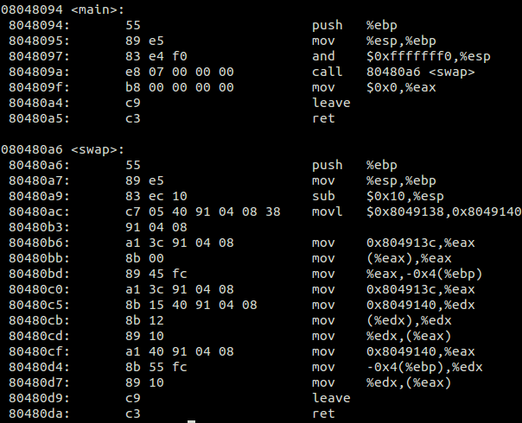
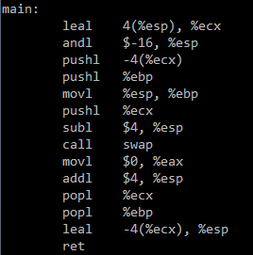
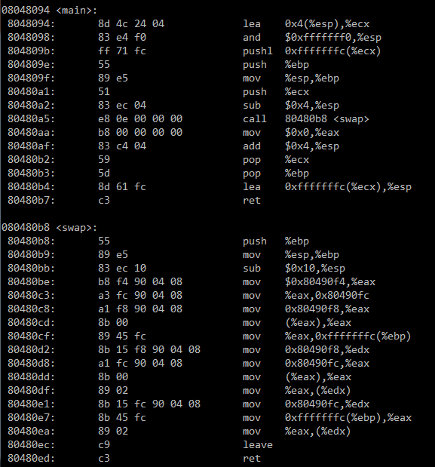
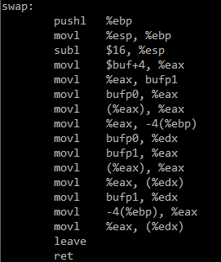
静态链接——重定位
符号引用重定位

Slide 32
静态链接小结
符号解析
符号解析规则
目标文件
重定位
section重定位、符号重定位(引用符号重定位)

Slide 33
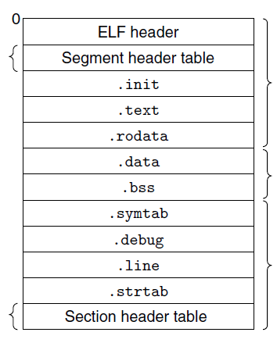
可执行目标文件
将连续文件区域映射到运行时的内存段
代码段，只读
数据段，可读写
符号表与调试信息，不加载到内存
同可重定位目标文件

Slide 34
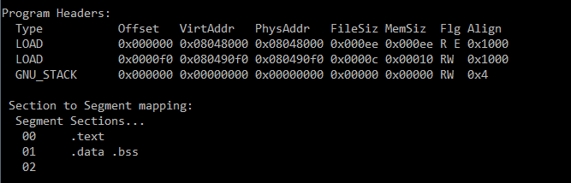
可执行目标文件
代码段，加载到地址 0x08048000（“国际惯例”），只读，4K边界对齐
数据段，加载到地址 0x080490f0，读写，4K边界对齐

Slide 35
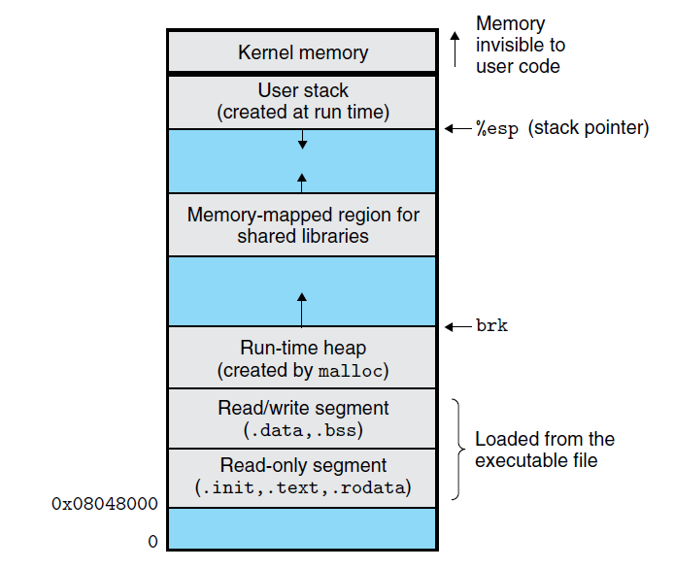
可执行文件的加载
35
将代码段和数据段加载到指定的内存位置
跳转到入口点，_start（定义在 crt1.o 中）
初始化C库
注册退出清理函数
调用main
结束程序

Slide 36
动态链接与共享库
静态链接的问题
不同的程序包含大量重复代码，尤其是基础库
每次程序库升级，都需要升级链接到库的程序
共享库可以在运行时（而不是运行前）链接到程序中，该过程被称为动态链接，由动态链接器完成。

Slide 37
共享库
在 *nix 中被称为共享对象 （shared object, .so）
在 Windows 中被称为动态链接库 （dynamic link library, .dll）
如何共享？
一个库只有一个文件，被所有需要的程序使用
一个库在内存中只有一个 .text section，被所有需要的进程使用

Slide 38
动态链接
创建共享库
gcc –shared –fPIC –o libxx.so aa.c bb.c
链接到共享库
gcc –o yy mm.c libxx.so
gcc –o yy mm.c –lxx

Slide 39
链接到共享库
与共享库进行链接时，只将共享库的重定位信息和符号表复制到可执行文件中
生成的可执行文件中包含.interp section，其中指定了动态链接器的位置

Slide 40
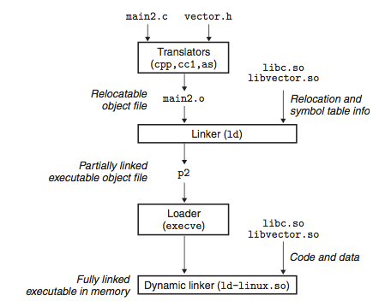
链接到共享库

Slide 41
链接到共享库
动态链接器执行重定位
将标准C库（libc.so）的指令（text）和数据（data）加载到内存
将链接到的其他共享库的指令和数据加载到内存
将程序中的所有对共享库中符号的引用更新为实际内存地址

Slide 42
位置独立代码（PIC）
不同的进程需要共享库中的代码，但需要将代码加载到不同的虚拟内存位置
共享库中的代码不能被预设地址，需要在加载时确定
通过 GOT(Global Offset Table) 和 PLT(Procedure Linkage Table) 实现，位于目标文件中的 .got, .got.plt 和 .plt section
在GNU编译体系中，使用 -fPIC

Slide 43
共享库搜索顺序
可执行程序的 .dynamic section 中指定路径
LD_LIBRARY_PATH 环境变量
/etc/ld.so.conf 中指定路径
/lib 和 /usr/lib

Slide 44
小结
链接类型 | 处理时机不同 | 特点
静态链接 | 在链接阶段，进行符号解析和重定位 | 占用空间
动态链接 | 在加载到内存后，进行链接 | 节省空间，升级方便

Slide 45
谢谢 !

